Slide 1
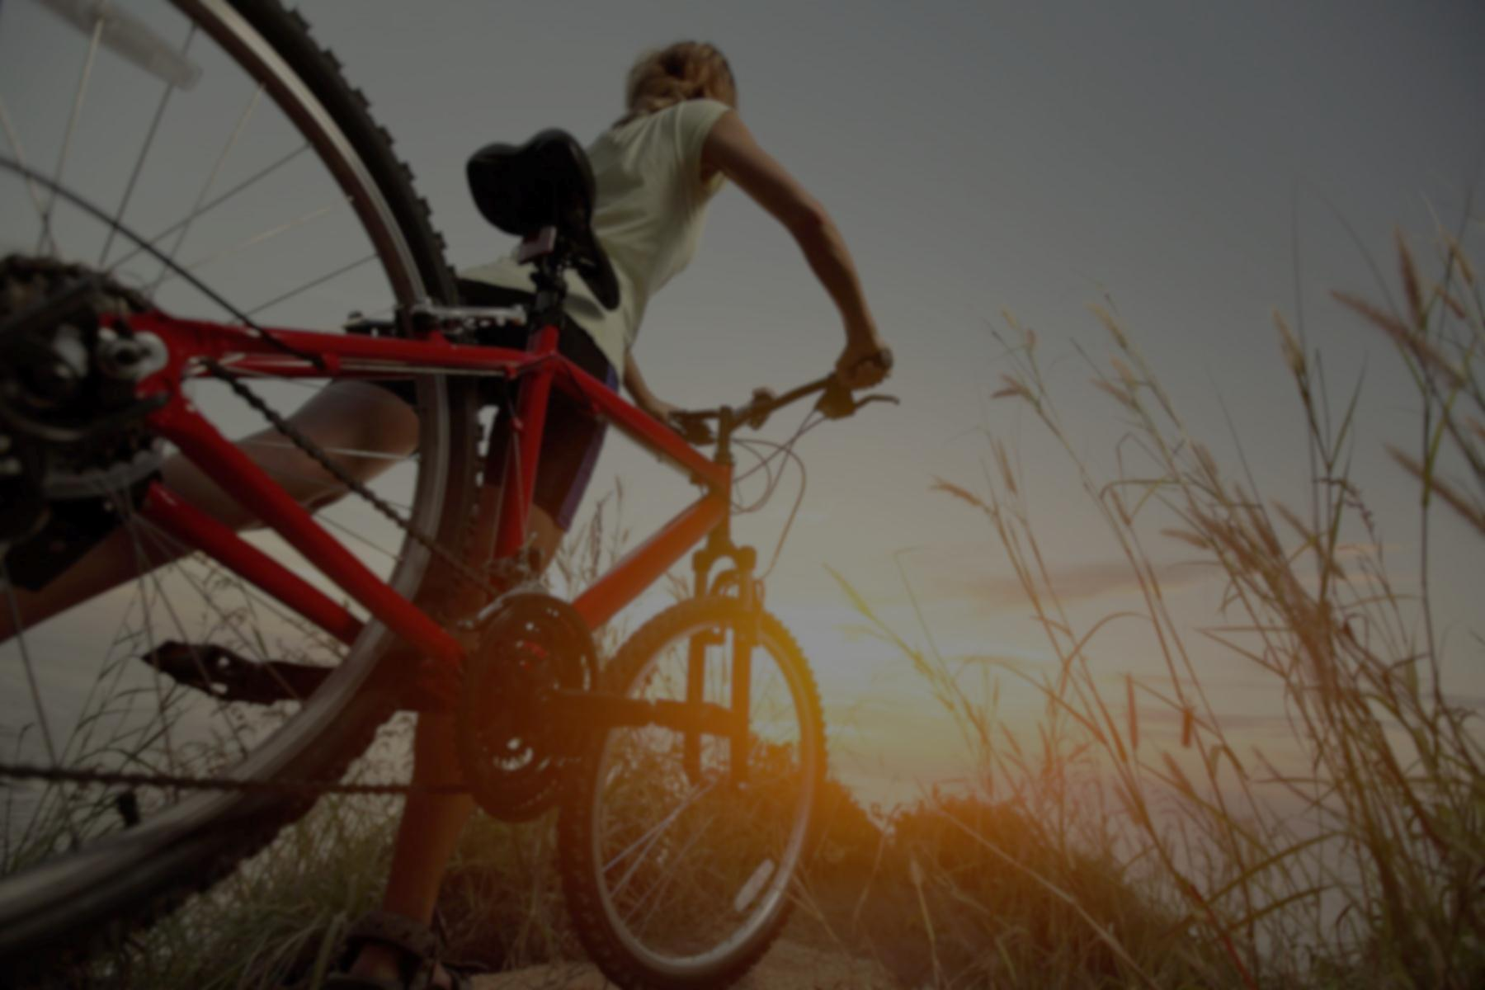
«ЗНАТОКИ ЗДОРОВЬЯ»
Своя игра по пропаганде здорового образа жизни, профилактике вредных привычек
Темы и стоимость
Щур Светлана Леонидовна,
педагог социальный

Slide 2
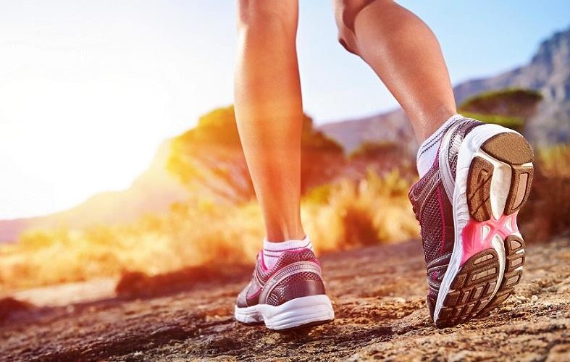
Цель мероприятия:
формирование активной жизненной позиции и противостояния опасным для здоровья зависимостям

Slide 3
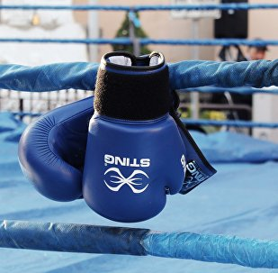
Задачи:
Воспитательные: воспитывать чувство ответственности за свое здоровье и за состояние окружающей среды, как важнейшей составляющей здоровья человека.
Образовательные: расширить представление о здоровом образе жизни и сформировать умение систематизировать и анализировать информацию, получаемую из различных источников.
Развивающие: развивать мыслительные операции: синтез, анализ, обобщение и т.д.; развивать творческое мышление и умение грамотно излагать свои мысли.

Slide 4
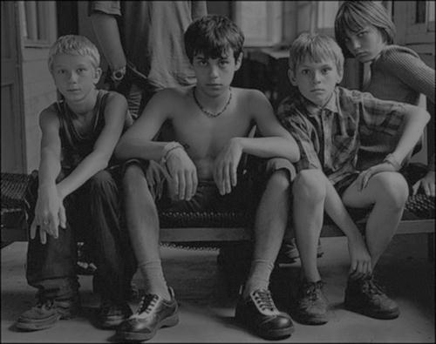
Выберите тему и стоимость вопроса
Спорт и ЗОЖ | 10 | 20 | 30 | 40 | 50
Вредные привычки | 10 | 20 | 30 | 40 | 50
Слабое звено | 10 | 20 | 30 | 40 | 50
Интересные факты | 10 | 20 | 30 | 40 | 50
Нужно знать | 10 | 20 | 30 | 40 | 50

Slide 5
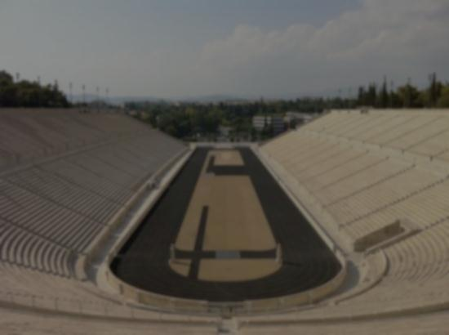
Тема «Спорт и здоровый образ жизни»
10 баллов
Очень долгое время на Олимпийских играх в Древней Греции был один единственный вид легкой атлетики. Какой?

Slide 6
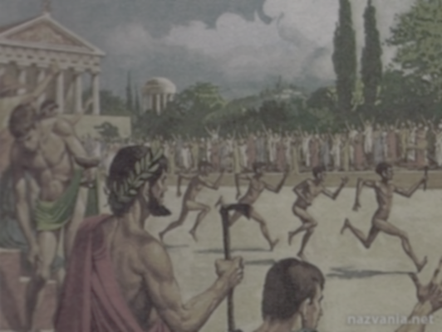
Ответ
Бег

Slide 7
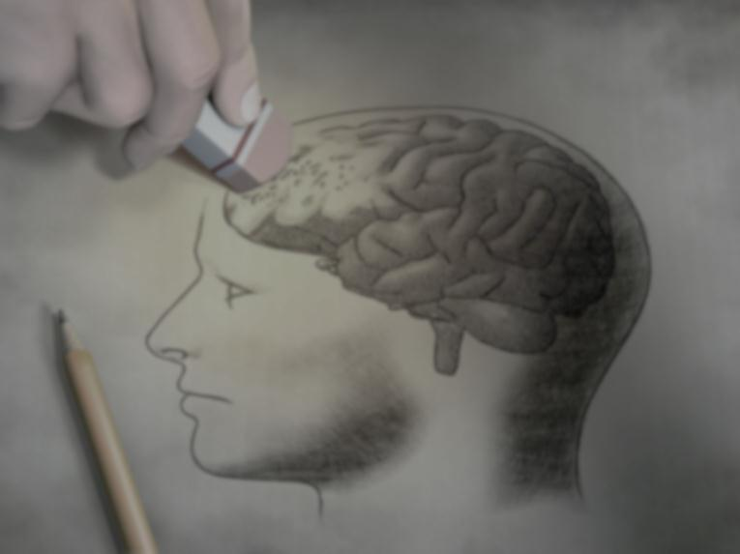
Тема «Спорт и здоровый образ жизни».
20 баллов. Кот в мешке.
Утеря человеком свойственных ему способностей и качеств, которая сопровождается утратой суждений, дарований и чувств.

Slide 8
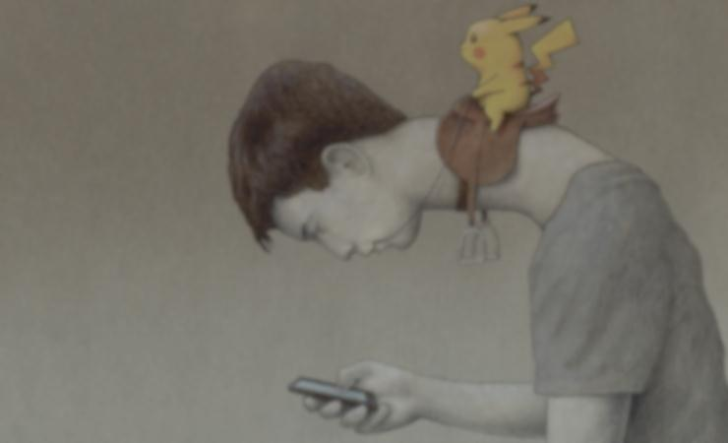
Ответ
Деградация.
Начисляется 40 баллов.

Slide 9
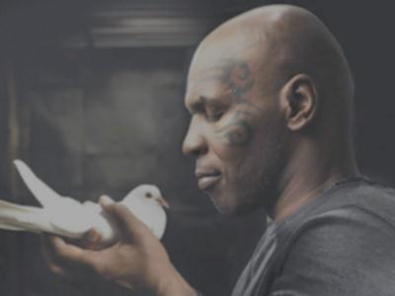
Тема «Спорт и здоровый образ жизни».
30 баллов.
Известный боксер Майк Тайсон в своем интервью сказал: «Банка пива, сигарета в руке — мир катится по наклонной. От всей души хочется, чтобы модно было иметь ребёнка, быть естественным и…продолжите фразу?»

Slide 10
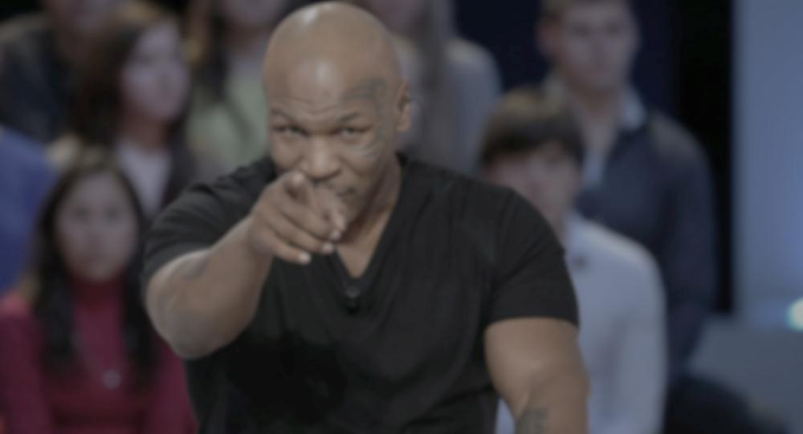
Ответ
Вести здоровый образ жизни

Slide 11
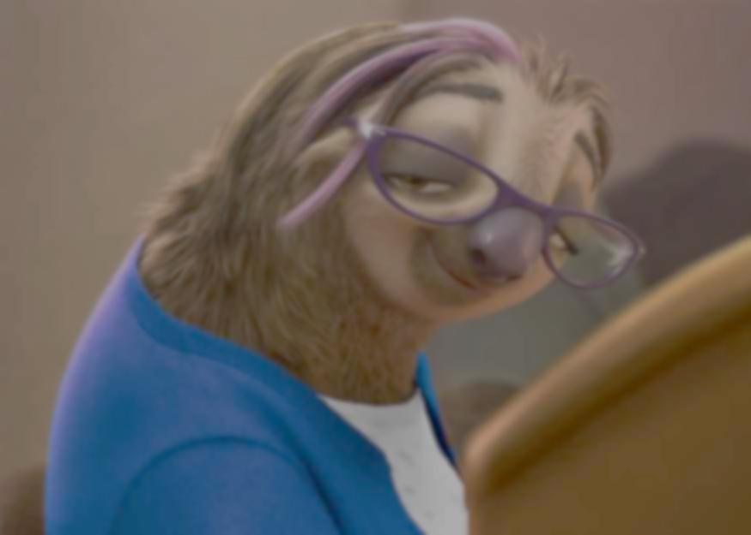
Тема «Спорт и здоровый образ жизни».
40 баллов.
В русский язык это слово пришло в конце 18 века из французского языка. Так первоначально называли срочную почту, доставлявшую письма, донесение специальными посыльными, которые сменяли друг друга в пути в определенных пунктах. Назовите это слово, которое в наши дни получило иное значение?

Slide 12
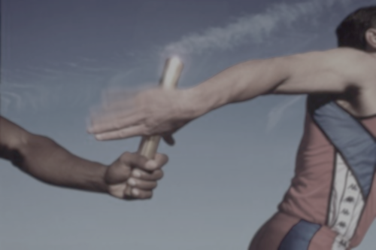
Ответ
Эстафета

Slide 13
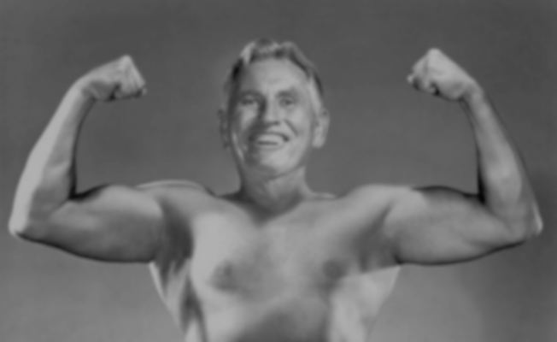
Тема «Спорт и здоровый образ жизни».
50 баллов.
П. Брегг говорит, что есть 9 докторов. Начиная с четвертого, это: естественное питание, голодание, спорт, отдых, хорошая осанка и разум.
Назовите первых трех докторов, упомянутых Бреггом?

Slide 14
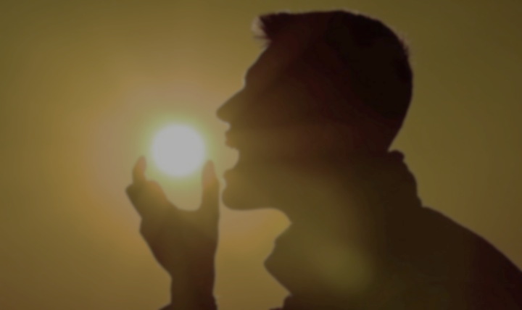
Ответ
Солнце, воздух и вода

Slide 15

Тема «Вредные привычки».
10 баллов.
Перечислите основные человеческие пороки.

Slide 16
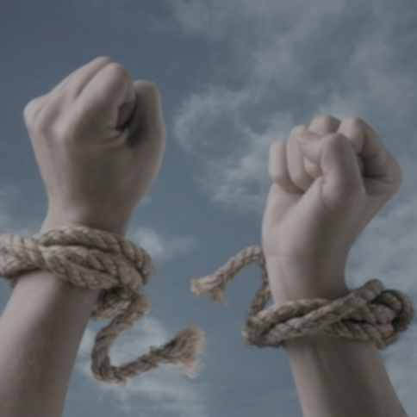
Ответ
Курение. Алкоголизм. Наркомания.

Slide 17
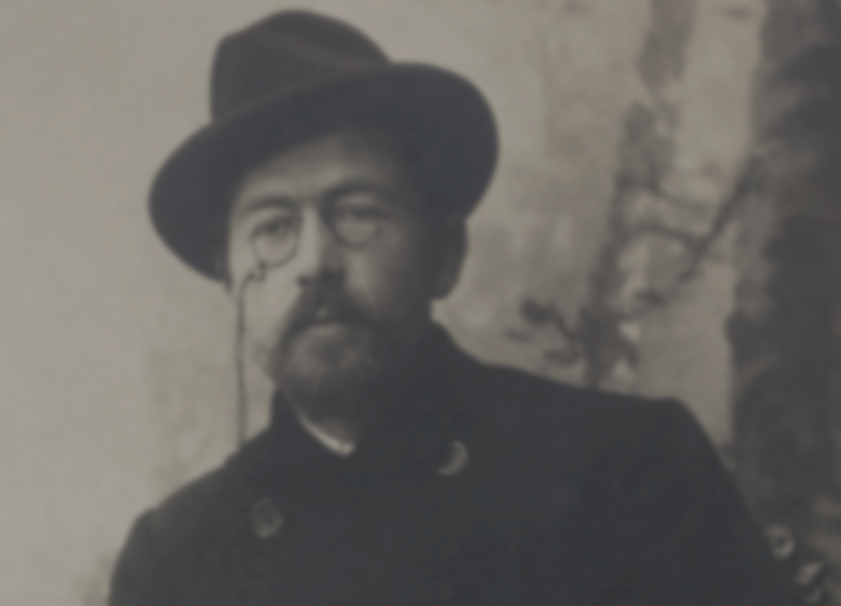
Тема «Вредные привычки».
20 баллов. Вопрос-аукцион.
А. П. Чехов говорил:
«Целовать курящую женщину, все равно, что…».
Продолжите его высказывание.

Slide 18
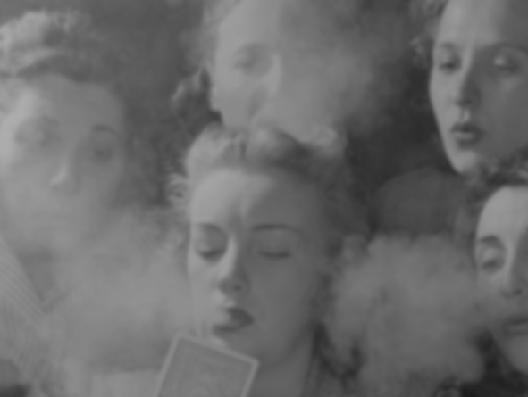
Ответ
Целовать пепельницу

Slide 19
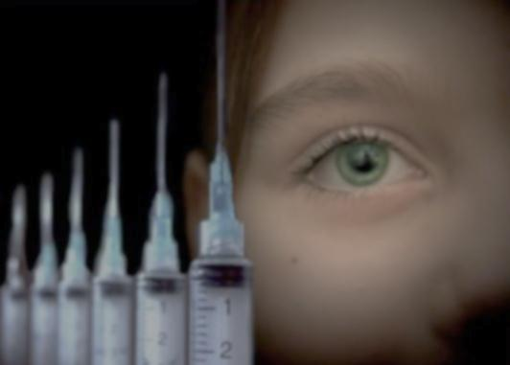
Тема «Вредные привычки».
30 баллов.
Какой вред наносят человеку наркотики?

Slide 20
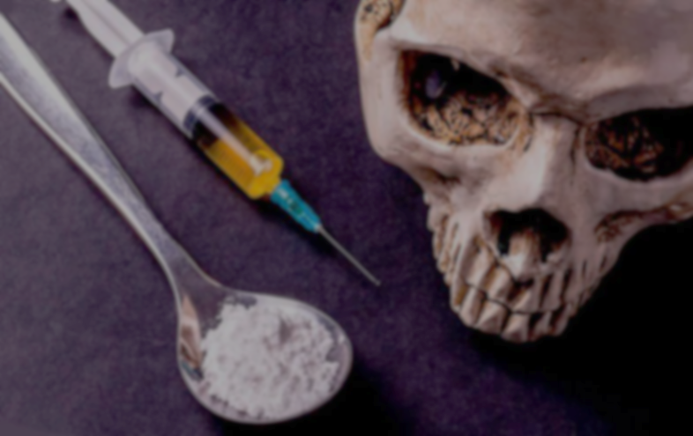
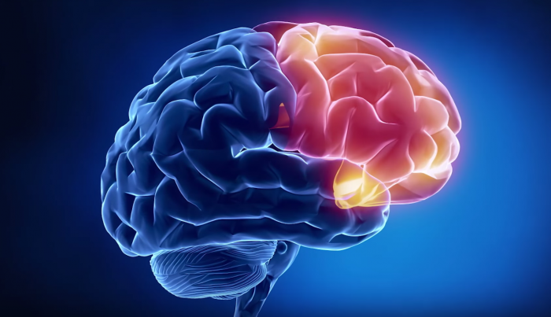
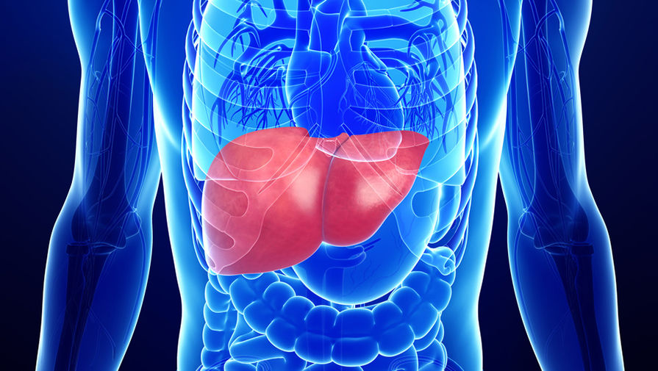
Ответ
Головной мозг
Печень
Печеночная
недостаточность
Разрушение психики

Slide 21
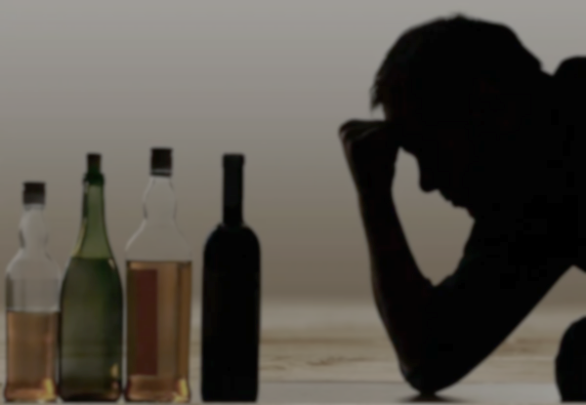
Тема «Вредные привычки».
40 баллов.
Какой вред наносит алкоголь организму человека?

Slide 22

Ответ
Под действием алкоголя нарушаются чуть ли не все физиологические процессы в организме, а это может привести к тяжёлым заболеваниям. Перерождается ткань печени, почек, сердца, сосудов и др.
Быстрее и губительнее всего алкоголь действует на клетки головного мозга.

Slide 23
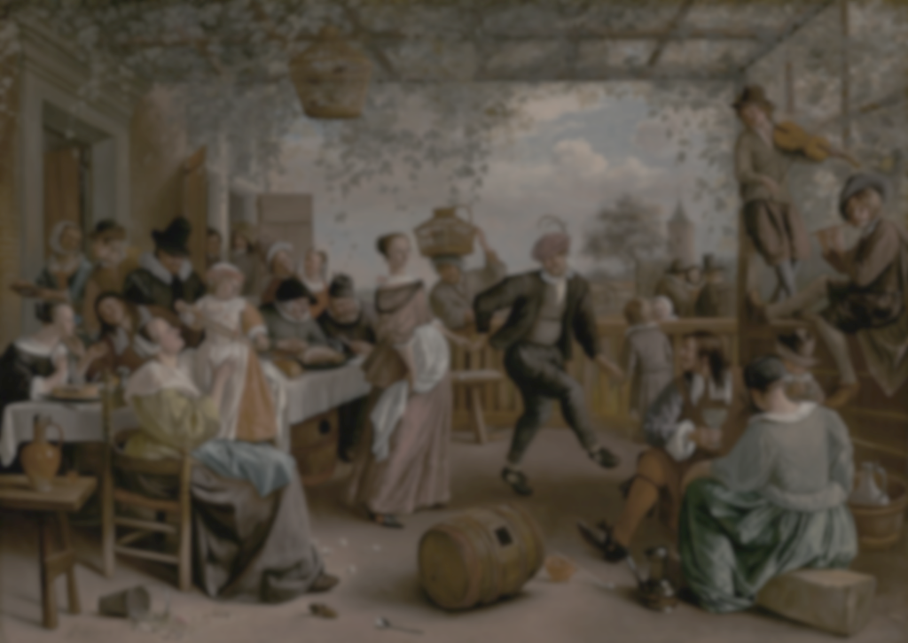
Тема «Вредные привычки».
50 баллов.
Эту вредную привычку до конца 17 века принято было называть «сухим пьянством», назовите ее?

Slide 24
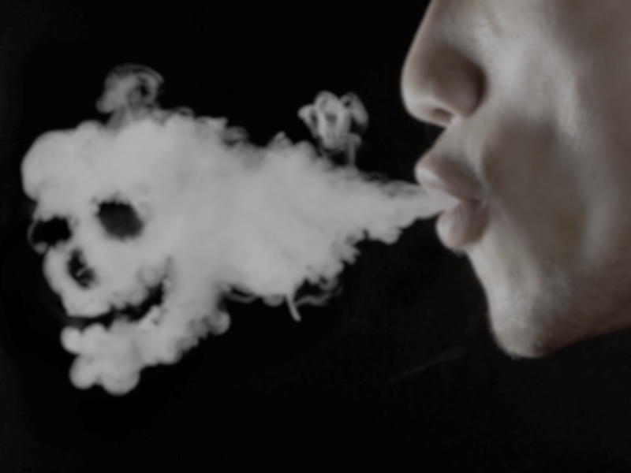
Ответ
Курение

Slide 25
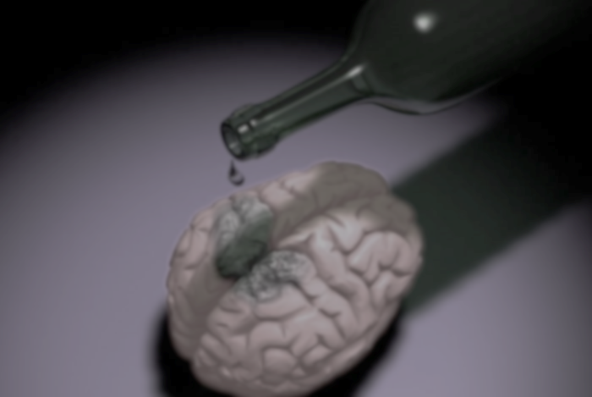
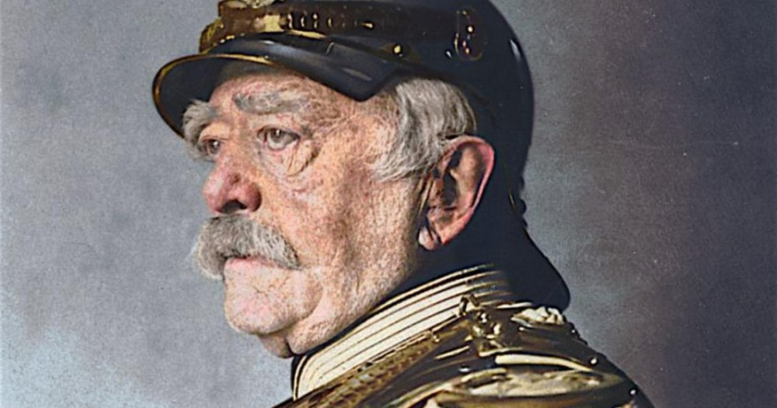
Тема «Слабое звено».
10 баллов. Вопрос-аукцион.
Бисмарк считал, что от этого напитка человек «делается ленивым, глупым, бессильным».

Slide 26
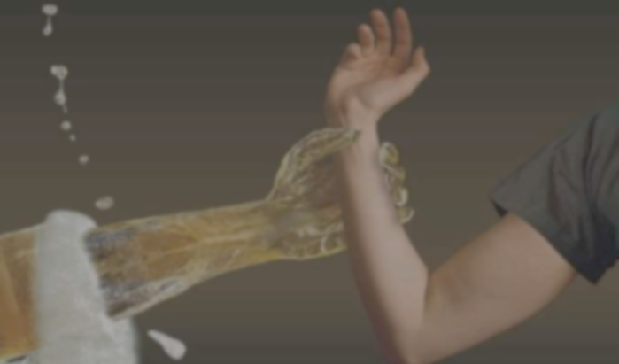
Ответ
Пиво

Slide 27
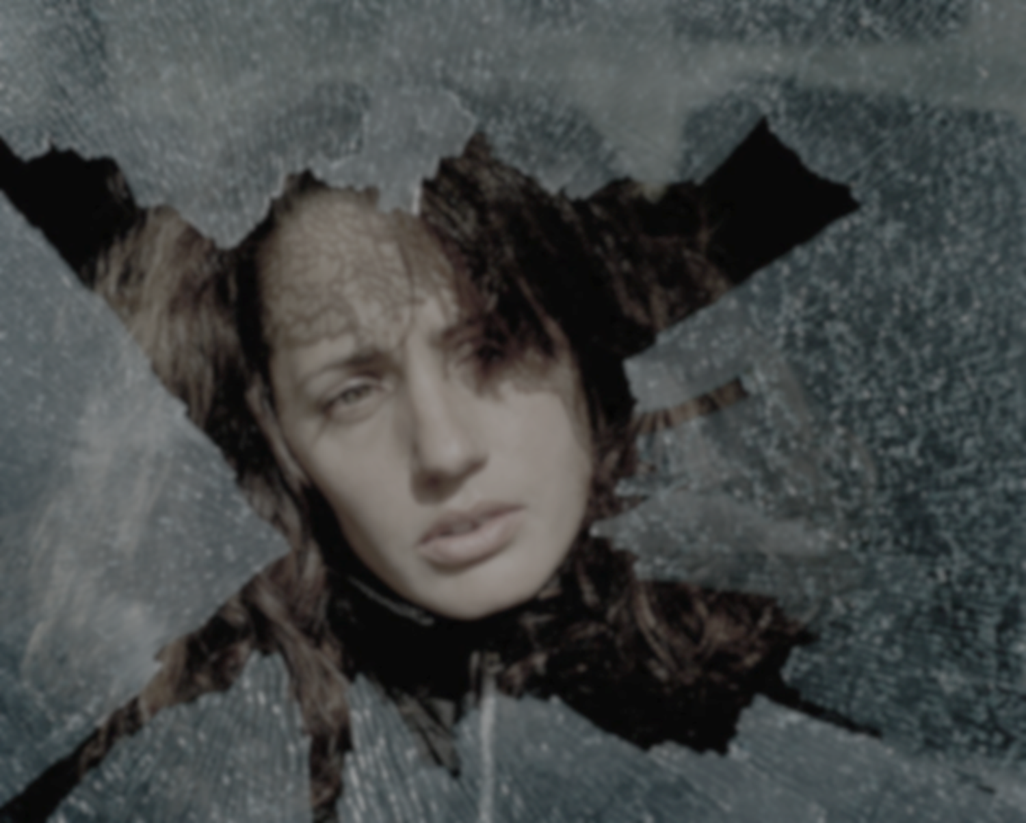
Тема «Слабое звено».
20 баллов.
Склонность к алкоголизму зависит от наследственности. Если в семье были алкоголики, то вероятность того, что дети станут такими же, возрастает.
Продолжите: муж пьет – полдома горит, жена пьет…

Slide 28

Ответ
Муж пьет – полдома горит, жена пьет – весь дом горит.

Slide 29
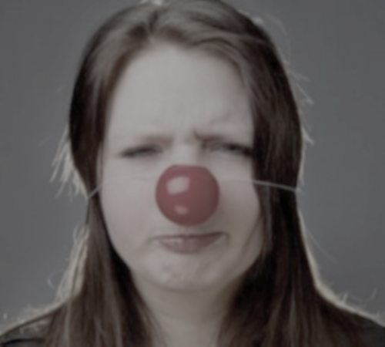
Тема «Слабое звено».
30 баллов.
По мнению А.П. Чехова, водка, хотя и белая, но красит нос. А, что она чернит?

Slide 30
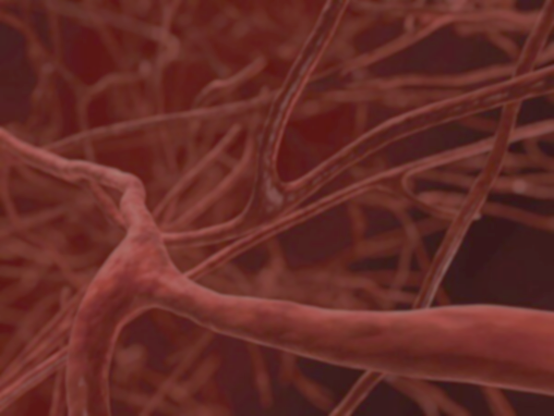
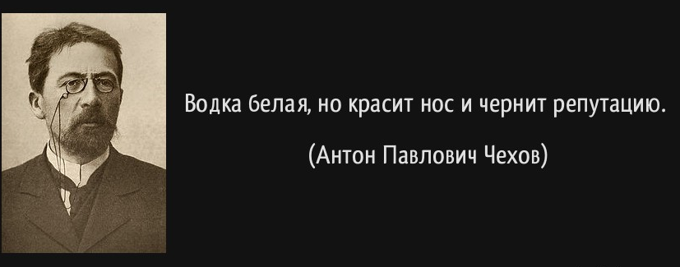
Ответ

Slide 31
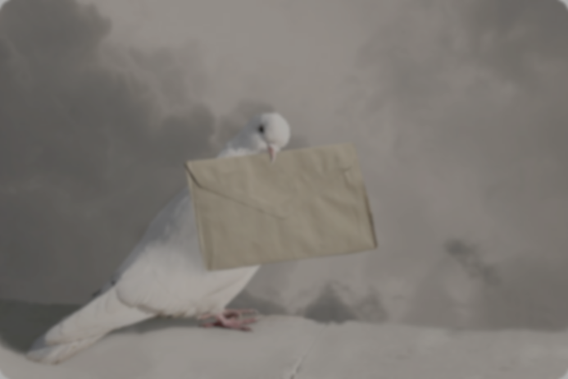
Тема «Слабое звено».
40 баллов. Кот в мешке.
Изобретатель этого предрекал своему детищу две области применения – доставка почты и средство для похудения.
Назовите современный прообраз этого предмета?

Slide 32
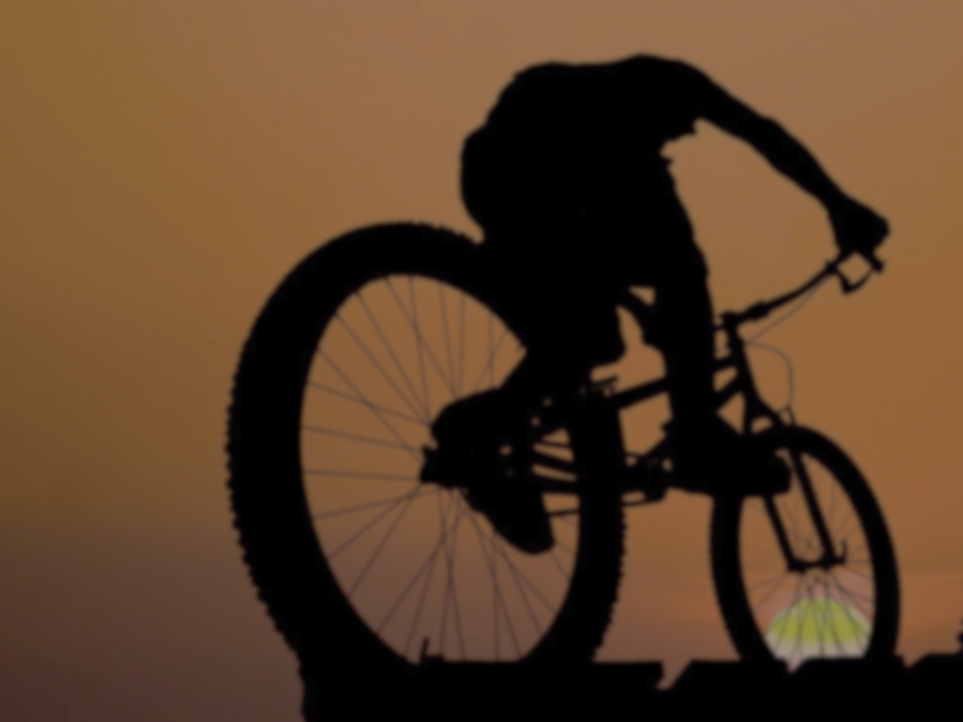
Ответ
Велосипед.
Начисляется 20 баллов.

Slide 33
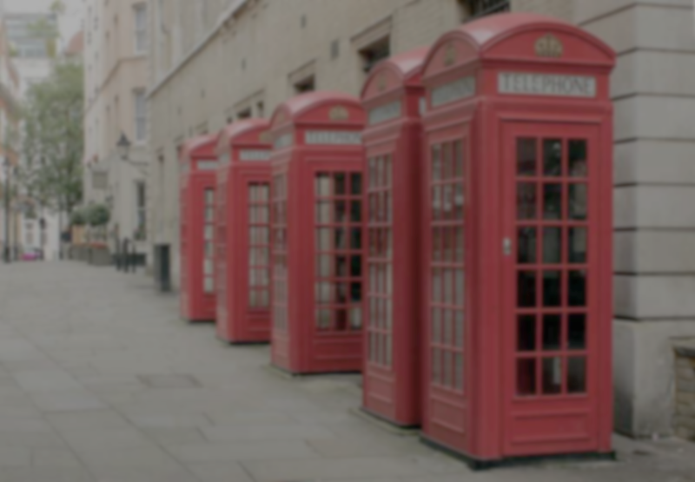
Тема «Слабое звено».
50 баллов.
В США был открыт специальный телефонный номер, позвонив по которому можно было услышать некую запись. Ответьте, что это была за запись, узнав, что таким образом боролись с курением.

Slide 34
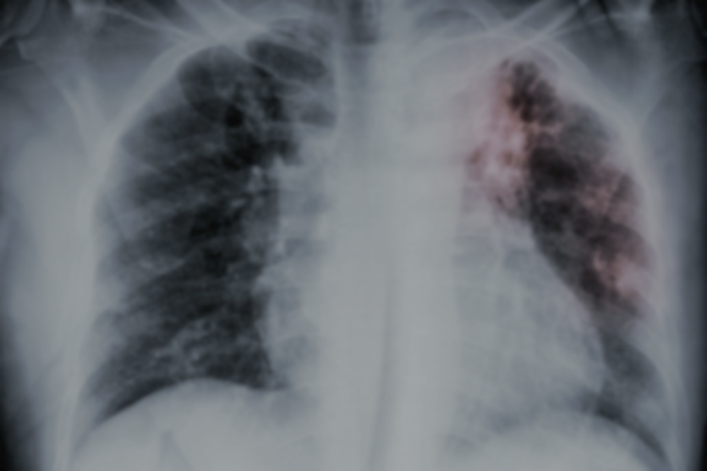
Ответ
Кашель туберкулезника

Slide 35
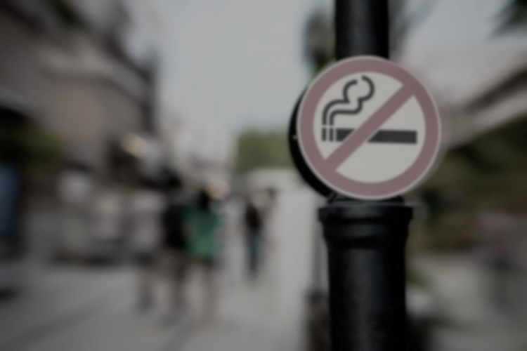
Тема «Интересные факты».
10 баллов.
Как в конце XVI века наказывали за курение?

Slide 36
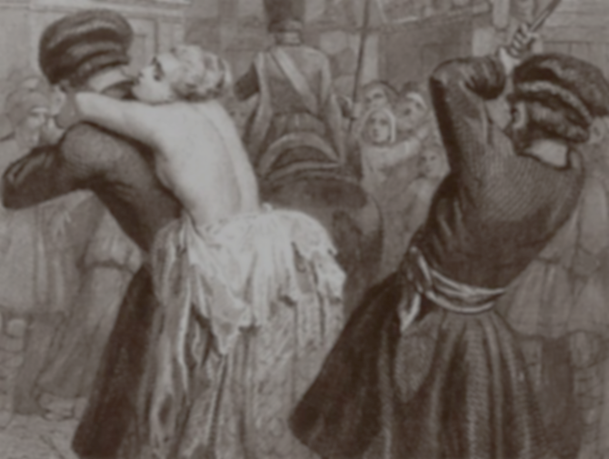
Ответ
За курение полагалось весьма серьезное наказание – от палочных ударов и порки кнутом до отрезания носа и ушей и ссылки в Сибирь.
Торговцев табаком ждала смертная казнь.

Slide 37
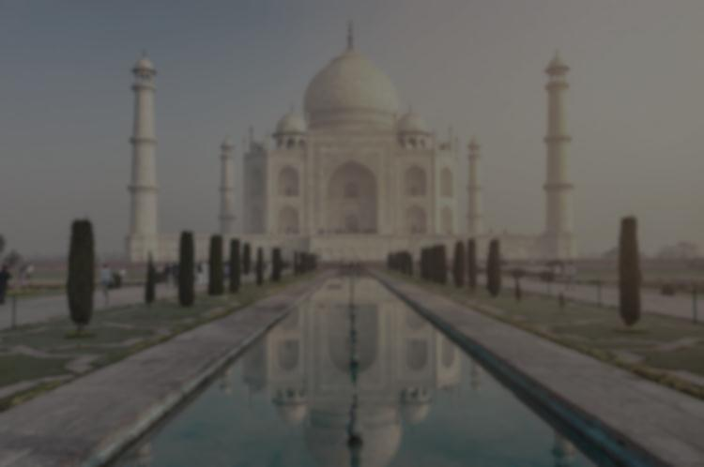
Тема «Интересные факты».
20 баллов.
В Древней Индии это считалось преступлением, и за его совершение человека поили раскаленным серебром, свинцом или медью.

Slide 38

Ответ
Пьянство

Slide 39

Тема «Интересные факты».
30 баллов.
Счастливый случай.
Вам начисляется
30 баллов.

Slide 40
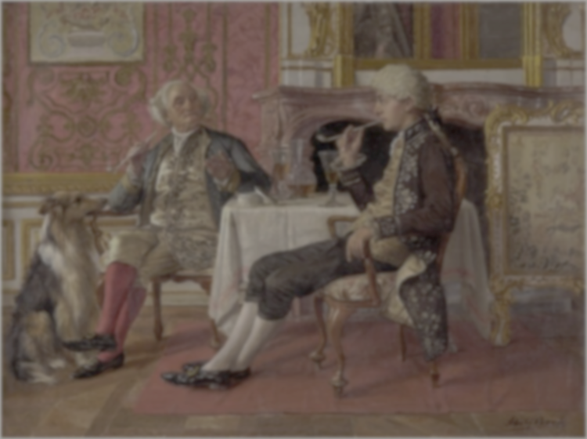
Тема «Интересные факты».
40 баллов.
С какой целью первоначально применяли табак в Европе?

Slide 41
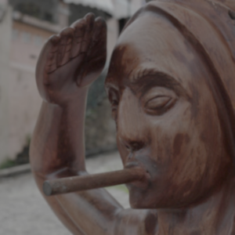
Ответ
Как средство от всех болезней. Индейцы считали табак успокаивающим веществом и использовали его как лечебное средство.

Slide 42
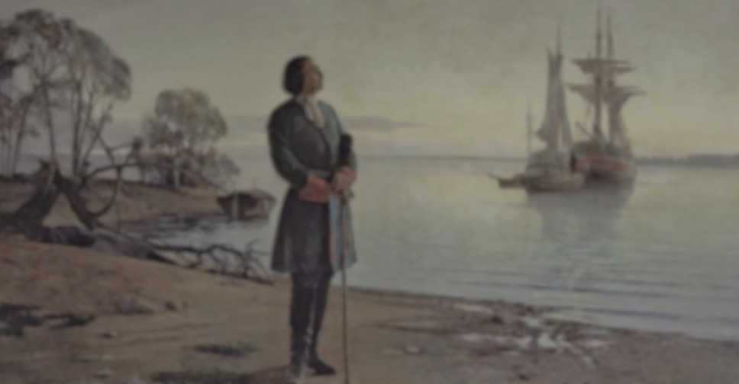
Тема «Интересные факты».
50 баллов.
Кому и за что при Петре – I вешали на шею чугунную медаль?

Slide 43
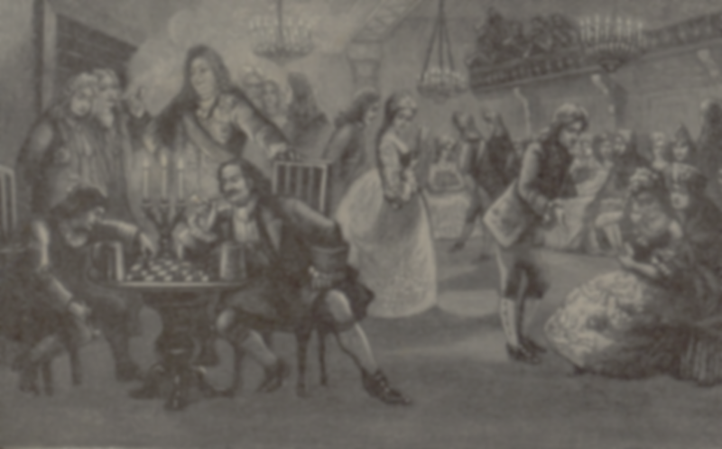
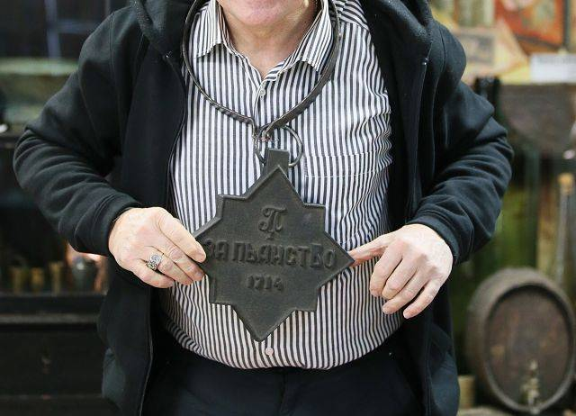
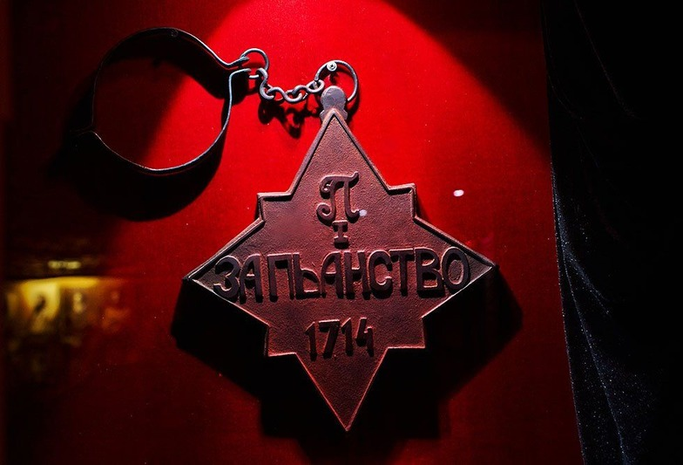
Ответ
Пьяницам.
За пьянство.

Slide 44
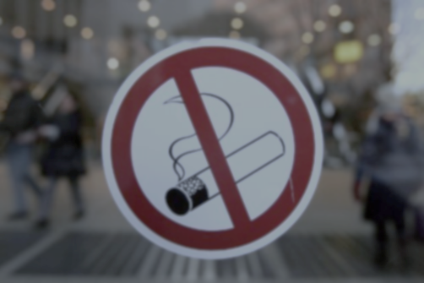
Тема «Нужно знать».
10 баллов.
Когда во всем мире отмечают День без табака?

Slide 45
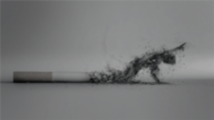

Ответ

Slide 46




Тема «Нужно знать».
20 баллов. «Выбор».
Выберите один из трех подарков:

Slide 47


Переход хода

Slide 48

Плюс 100 баллов

Slide 49
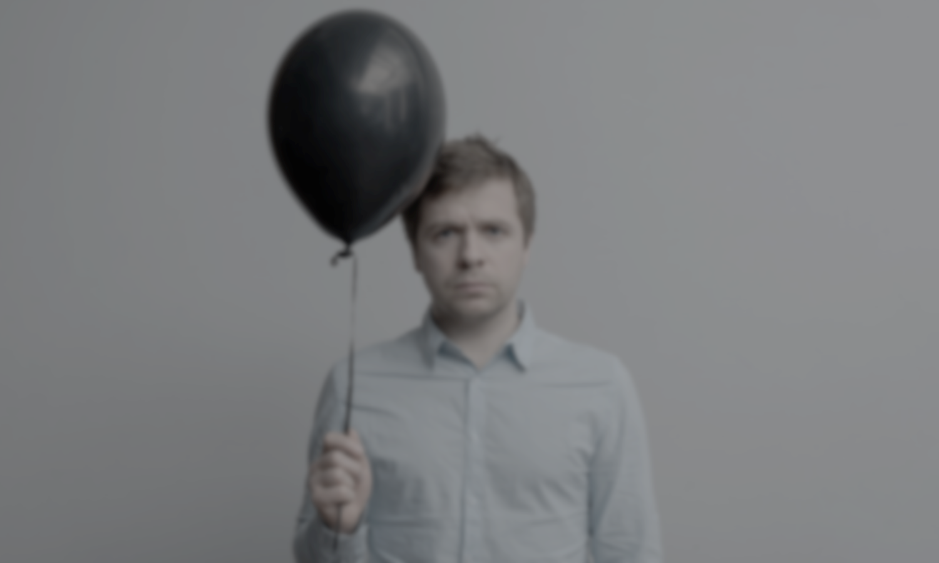
Делим количество баллов на 2

Slide 50
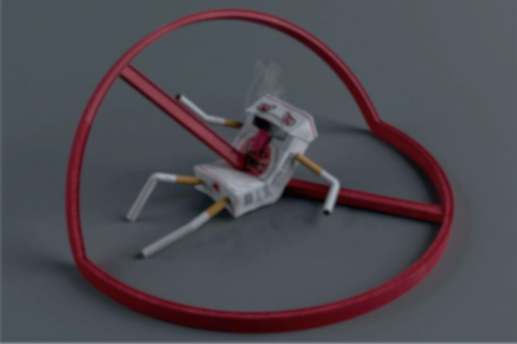
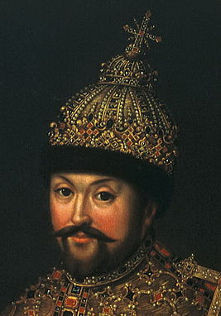
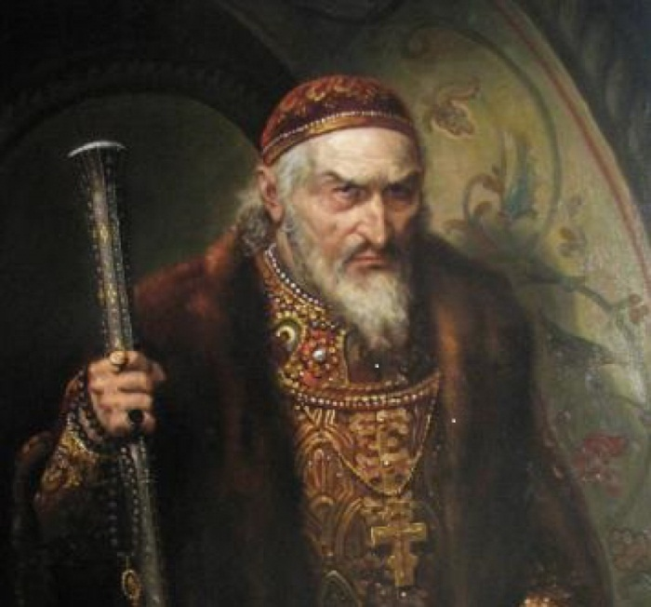

Тема «Нужно знать».
30 баллов.
Кто отменил запрет на курение на Руси?
Иван Грозный
Царь Михаил Федорович
Петр I

Slide 51

Ответ
Пётр I

Slide 52

Тема «Нужно знать».
40 баллов.
На сколько минут укорачивает жизнь человека каждая сигарета?

Slide 53

Ответ
8 минут

Slide 54

Тема «Нужно знать».
50 баллов. «Кот в мешке»
Во многих странах Европы и США курение запрещено в общественных местах, принят документ по борьбе против табака. К какому Международному документу присоединились Республика Беларусь в 2005 году?

Slide 55

Ответ
Рамочная конвенция

Slide 56

БУДЬТЕ СИЛЬНЫМИ, ЗДОРОВЫМИ И КРАСИВЫМИ!
☺
СПАСИБО ЗА ВНИМАНИЕ!

